Slide 1
Projeto de Circuitos Combinacionais Aritméticos
GSI008 – Sistemas Digitais
Universidade Federal de Uberlândia
Faculdade de Computação
Prof. Dr. rer. nat. Daniel D. Abdala

Slide 2
Na Aula Anterior ...

Slide 3
Nesta Aula
Circuito para o Meio Somador;
Circuito para o Somador Completo;
Circuito para o Somador de 8 bits;
Circuito para o Meio Subtrator;
Circuito para o Subtrator Completo;
Circuito para o Subtrator de 8 bits.

Slide 4
Problema
Construir um circuito digital capaz de somar dois números 8 bits.
_{ov}
c₇
c₆
c₅
c₄
c₃
c₂
c₁
1
1
1
1
1
1
a₇
a₆
a₅
a₄
a₃
a₂
a₁
a₀
1
0
1
1
0
0
0
1
b₇
b₆
b₅
b₄
b₃
b₂
b₁
b₀
0
0
0
0
1
1
1
1
+
+
s₇
s₆
s₅
s₄
s₃
s₂
s₁
s₀
1
1
0
0
0
0
0
0

Slide 5
Meio Somador
a₀ | b₀ | s₀ | c_{OUT}
0 | 0 | 0 | 0
0 | 1 | 1 | 0
1 | 0 | 1 | 0
1 | 1 | 0 | 1
s₀ = a₀ ⊕ b₀
a₀
s₀
b₀
c_{OUT} = a₀ ⋅ b₀
a₀
c_{OUT}
b₀

Slide 6
Somador Completo
Somador para os demais bits
a_{n} | b_{n} | c_{n} | s_{n} | c_{OUT}
0 | 0 | 0 | 0 | 0
0 | 0 | 1 | 1 | 0
0 | 1 | 0 | 1 | 0
0 | 1 | 1 | 0 | 1
1 | 0 | 0 | 1 | 0
1 | 0 | 1 | 0 | 1
1 | 1 | 0 | 0 | 1
1 | 1 | 1 | 1 | 1
s_{n} = (ā_{n}⋅b̄_{n}⋅c_{n})+ (ā_{n}⋅b_{n}⋅c̄_{n})+
(a_{n}⋅b̄_{n}⋅c̄_{n})+ (a_{n}⋅b_{n}⋅c_{n})
s_{n} = ā_{n}⋅[(b̄_{n}⋅c_{n})+ (b_{n}⋅c̄_{n})]+
a_{n}⋅(b̄_{n}⋅c̄_{n})+ (b_{n}⋅c_{n})
s_{n} = ā_{n}⋅(b_{n}⊕c_{n}) + a_{n}⋅(b_{n}⊗c_{n})
s_{n} = ā_{n}⋅(b_{n}⊕c_{n}) + a_{n}⋅(b_{n}⊕c_{n})
s_{n} = a_{n}⊕ b_{n}⊕c_{n}

Slide 7
Somador Completo
a_{n} | b_{n} | c_{n} | s_{n} | c_{OUT}
0 | 0 | 0 | 0 | 0
0 | 0 | 1 | 1 | 0
0 | 1 | 0 | 1 | 0
0 | 1 | 1 | 0 | 1
1 | 0 | 0 | 1 | 0
1 | 0 | 1 | 0 | 1
1 | 1 | 0 | 0 | 1
1 | 1 | 1 | 1 | 1
c_{out} = (ā_{n}⋅b_{n}⋅c_{n})+ (a_{n}⋅b̄_{n}⋅c_{n})+
(a_{n}⋅b_{n}⋅c̄_{n})+ (a_{n}⋅b_{n}⋅c_{n})
b̄_{n}
b_{n}
ā_{n}
1
a_{n}
1
1
1
c̄_{n}
c_{n}
c̄_{n}
c_{out} = (a_{n}⋅c_{n})+(a_{n}⋅b_{n})+(b_{n}⋅c_{n})

Slide 8
Somador Completo
a_{n}
b_{n}
s_{n}
c_{n}
c_{OUT}

Slide 9
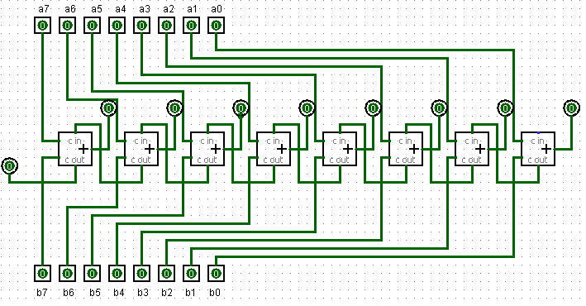
Somador de 8 bits

Slide 10
Meio Subtrator
a₀ | b₀ | s₀ | c_{OUT}
0 | 0 | 0 | 0
0 | 1 | 1 | 1
1 | 0 | 1 | 0
1 | 1 | 0 | 0
s₀ = a₀ ⊕ b₀
a₀
s₀
b₀
c_{OUT} = ā₀ ⋅ b₀
a₀
c_{OUT}
b₀

Slide 11
Subtrator Completo
Subtrator para os demais bits
a_{n} | b_{n} | c_{n} | c_{OUT} | s_{n}
0 | 0 | 0 | 0 | 0
0 | 0 | 1 | 1 | 1
0 | 1 | 0 | 1 | 1
0 | 1 | 1 | 0 | 1
1 | 0 | 0 | 1 | 0
1 | 0 | 1 | 0 | 0
1 | 1 | 0 | 0 | 0
1 | 1 | 1 | 1 | 1
s_{n} = (ā_{n}⋅b̄_{n}⋅c_{n})+ (ā_{n}⋅b_{n}⋅c̄_{n})+
(a_{n}⋅b̄_{n}⋅c̄_{n})+ (a_{n}⋅b_{n}⋅c_{n})
Mesmo caso do somador completo
s_{n} = a_{n}⊕ b_{n}⊕c_{n}

Slide 12
Subtrator Completo
a_{n} | b_{n} | c_{n} | c_{OUT} | s_{n}
0 | 0 | 0 | 0 | 0
0 | 0 | 1 | 1 | 1
0 | 1 | 0 | 1 | 1
0 | 1 | 1 | 0 | 1
1 | 0 | 0 | 1 | 0
1 | 0 | 1 | 0 | 0
1 | 1 | 0 | 0 | 0
1 | 1 | 1 | 1 | 1
c_{out} = (ā_{n}⋅b̄_{n}⋅c_{n})+ (ā_{n}⋅b_{n}⋅c̄_{n})+
(ā_{n}⋅b_{n}⋅c_{n})+ (a_{n}⋅b_{n}⋅c_{n})
b̄_{n}
b_{n}
ā_{n}
1
1
1
ā_{n}
1
c̄_{n}
c̄_{n}
c̄_{n}
c_{out} = (ā_{n}⋅c_{n})+(ā_{n}⋅b_{n})+(b_{n}⋅c_{n})

Slide 13
Subtrator Completo
a_{n}
b_{n}
s_{n}
c_{n}
c_{OUT}

Slide 14
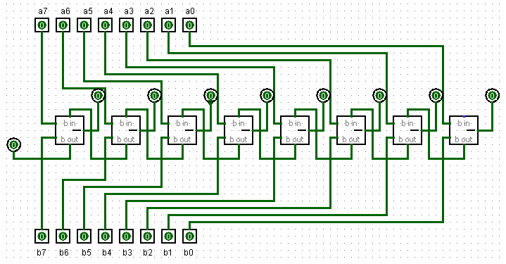
Subtrator de 8 bits

Slide 15
Pro Lar
Leitura (Tocci): 6.9-6.11 (pp. 67-72)
Leitura (Capuano): 5.3 – 5.3.9 (pp. 168-179)
Exercícios (Tocci): E = {6.18 – 6.20}
Exercícios (Capuano): E = {5.3.8}

Slide 16
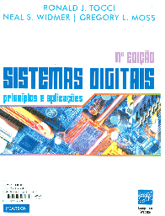
Bibliografia Comentada
TOCCI, R. J., WIDMER, N. S., MOSS, G. L. Sistemas Digitais – Princípios e Aplicações. 11ª Ed. Pearson Prentice Hall, São Paulo, S.P., 2011, Brasil.
CAPUANO, F. G., IDOETA, I. V. Elementos de Eletrônica Digital. 40ª Ed. Editora Érica.
São Paulo. S.P. 2008. Brasil.

